Slide 1
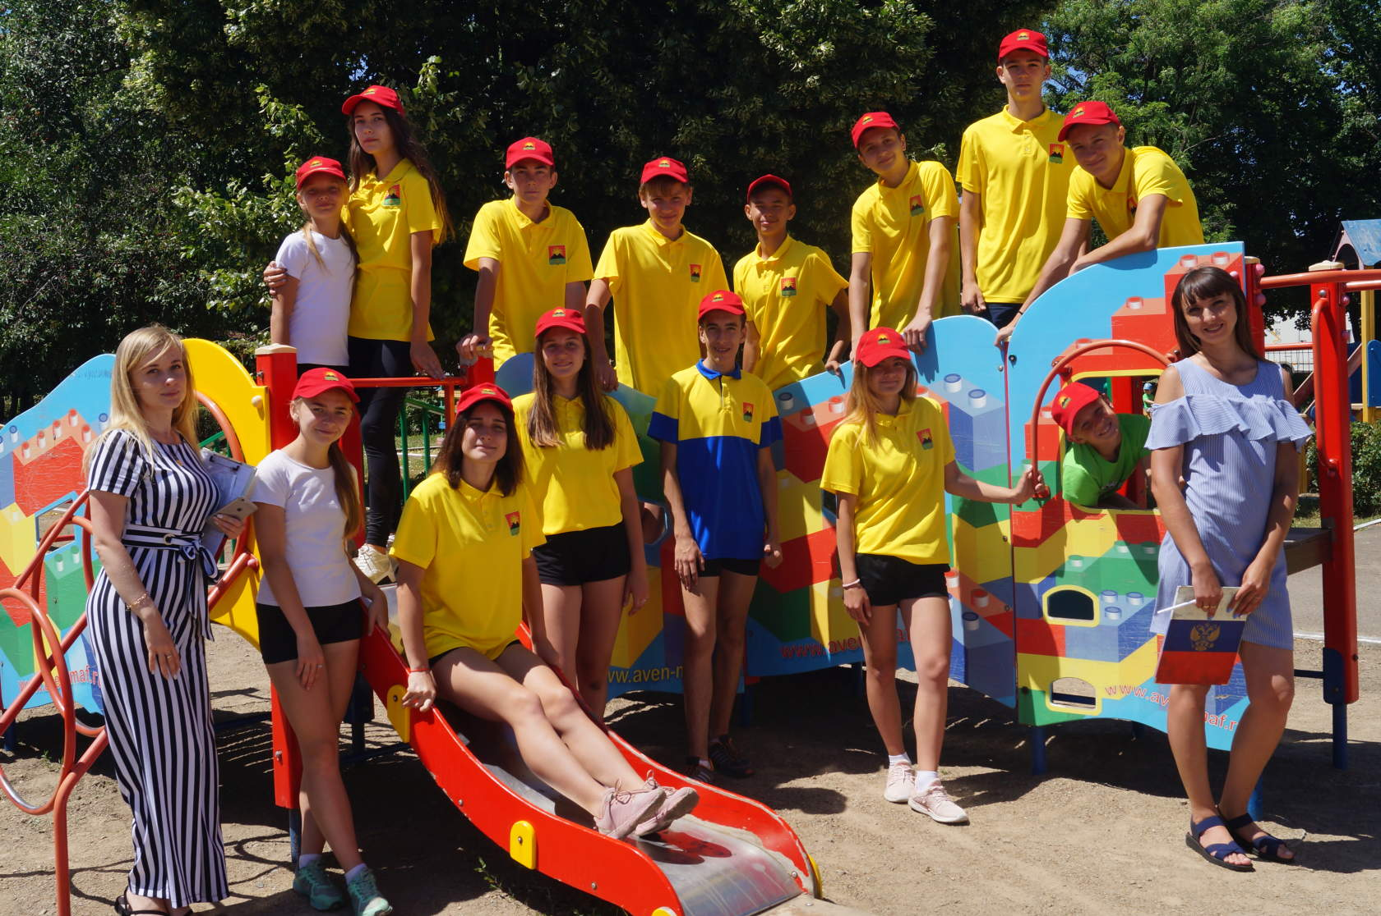
СПОРТИВНЫЕ ВОЛОНТЕРЫ
ПРОМЕТЕЙ

Slide 2
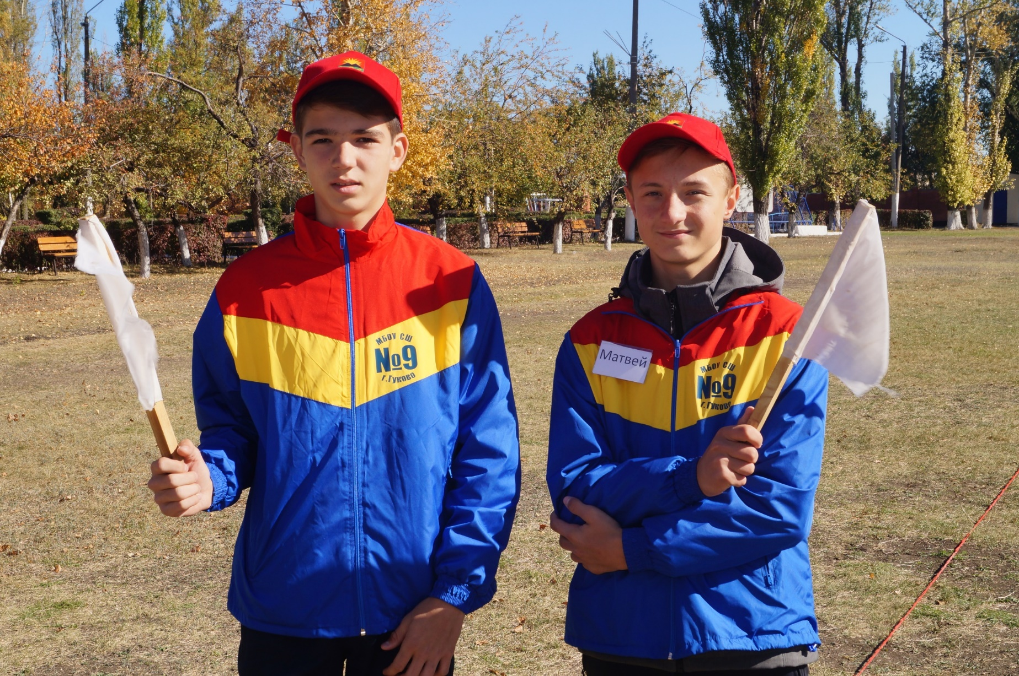
ВОЛОНТЁРЫ СПОРТИВНОГО НАПРАВЛЕНИЯ ПОМОГАЮТ В ОРГАНИЗАЦИИ И ПРОВЕДЕНИИ СПОРТИВНЫХ И ФИЗКУЛЬТУРНЫХ СОБЫТИЙ, ПОПУЛЯРИЗУЮТ ЗДОРОВЫЙ ОБРАЗ ЖИЗНИ ЧЕРЕЗ ЛИЧНОЕ УЧАСТИЕ В МЕРОПРИЯТИЯХ.

Slide 3
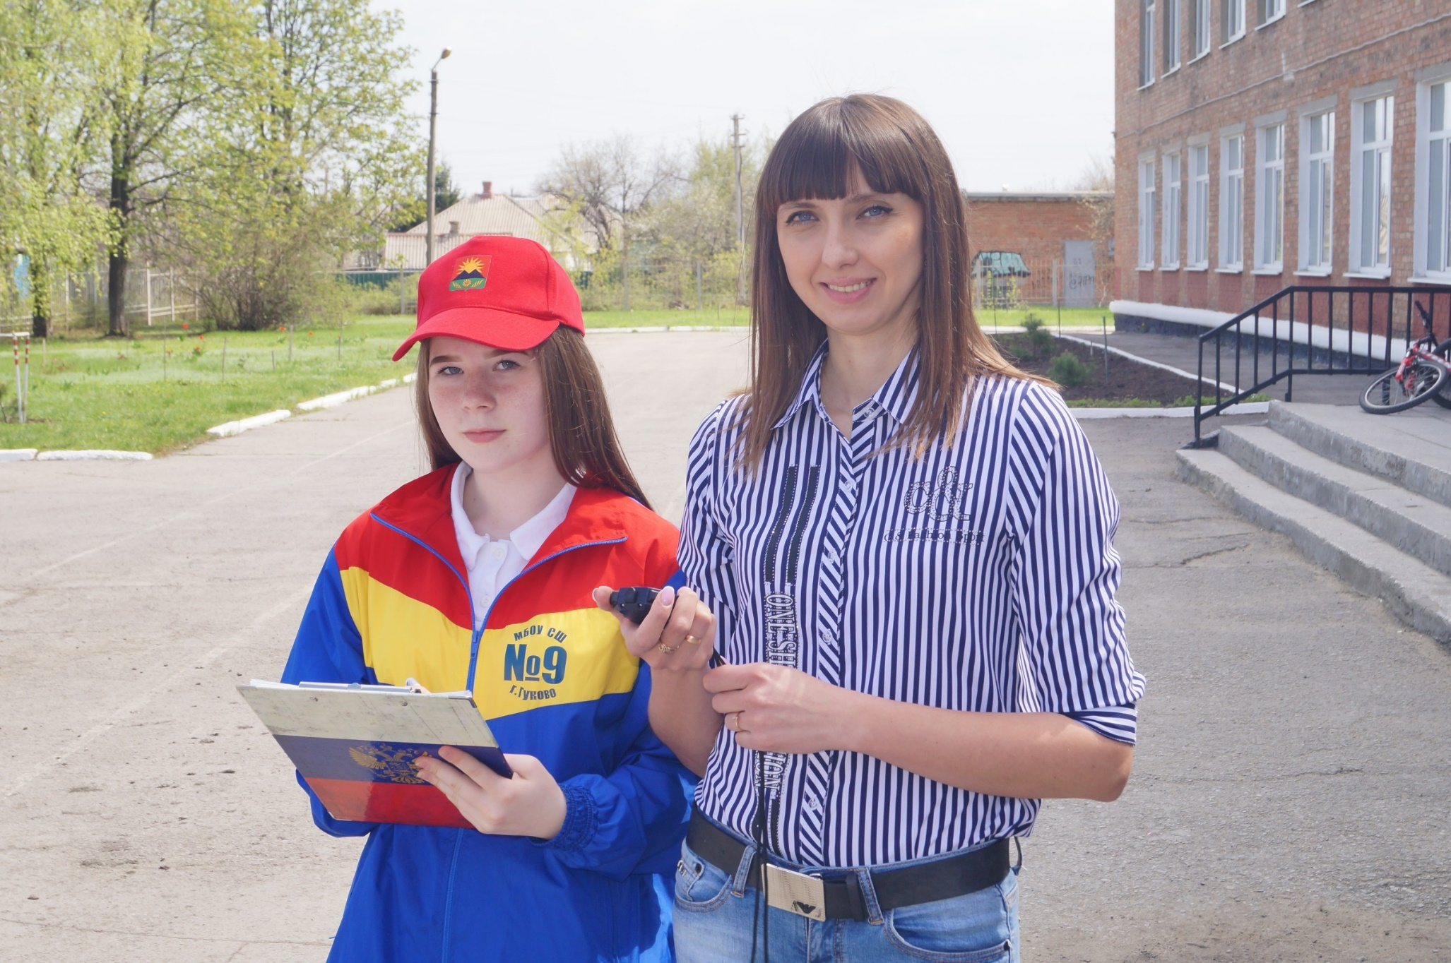
Добровольцы оказывают содействие и помощь судьям при фиксации результатов

Slide 4
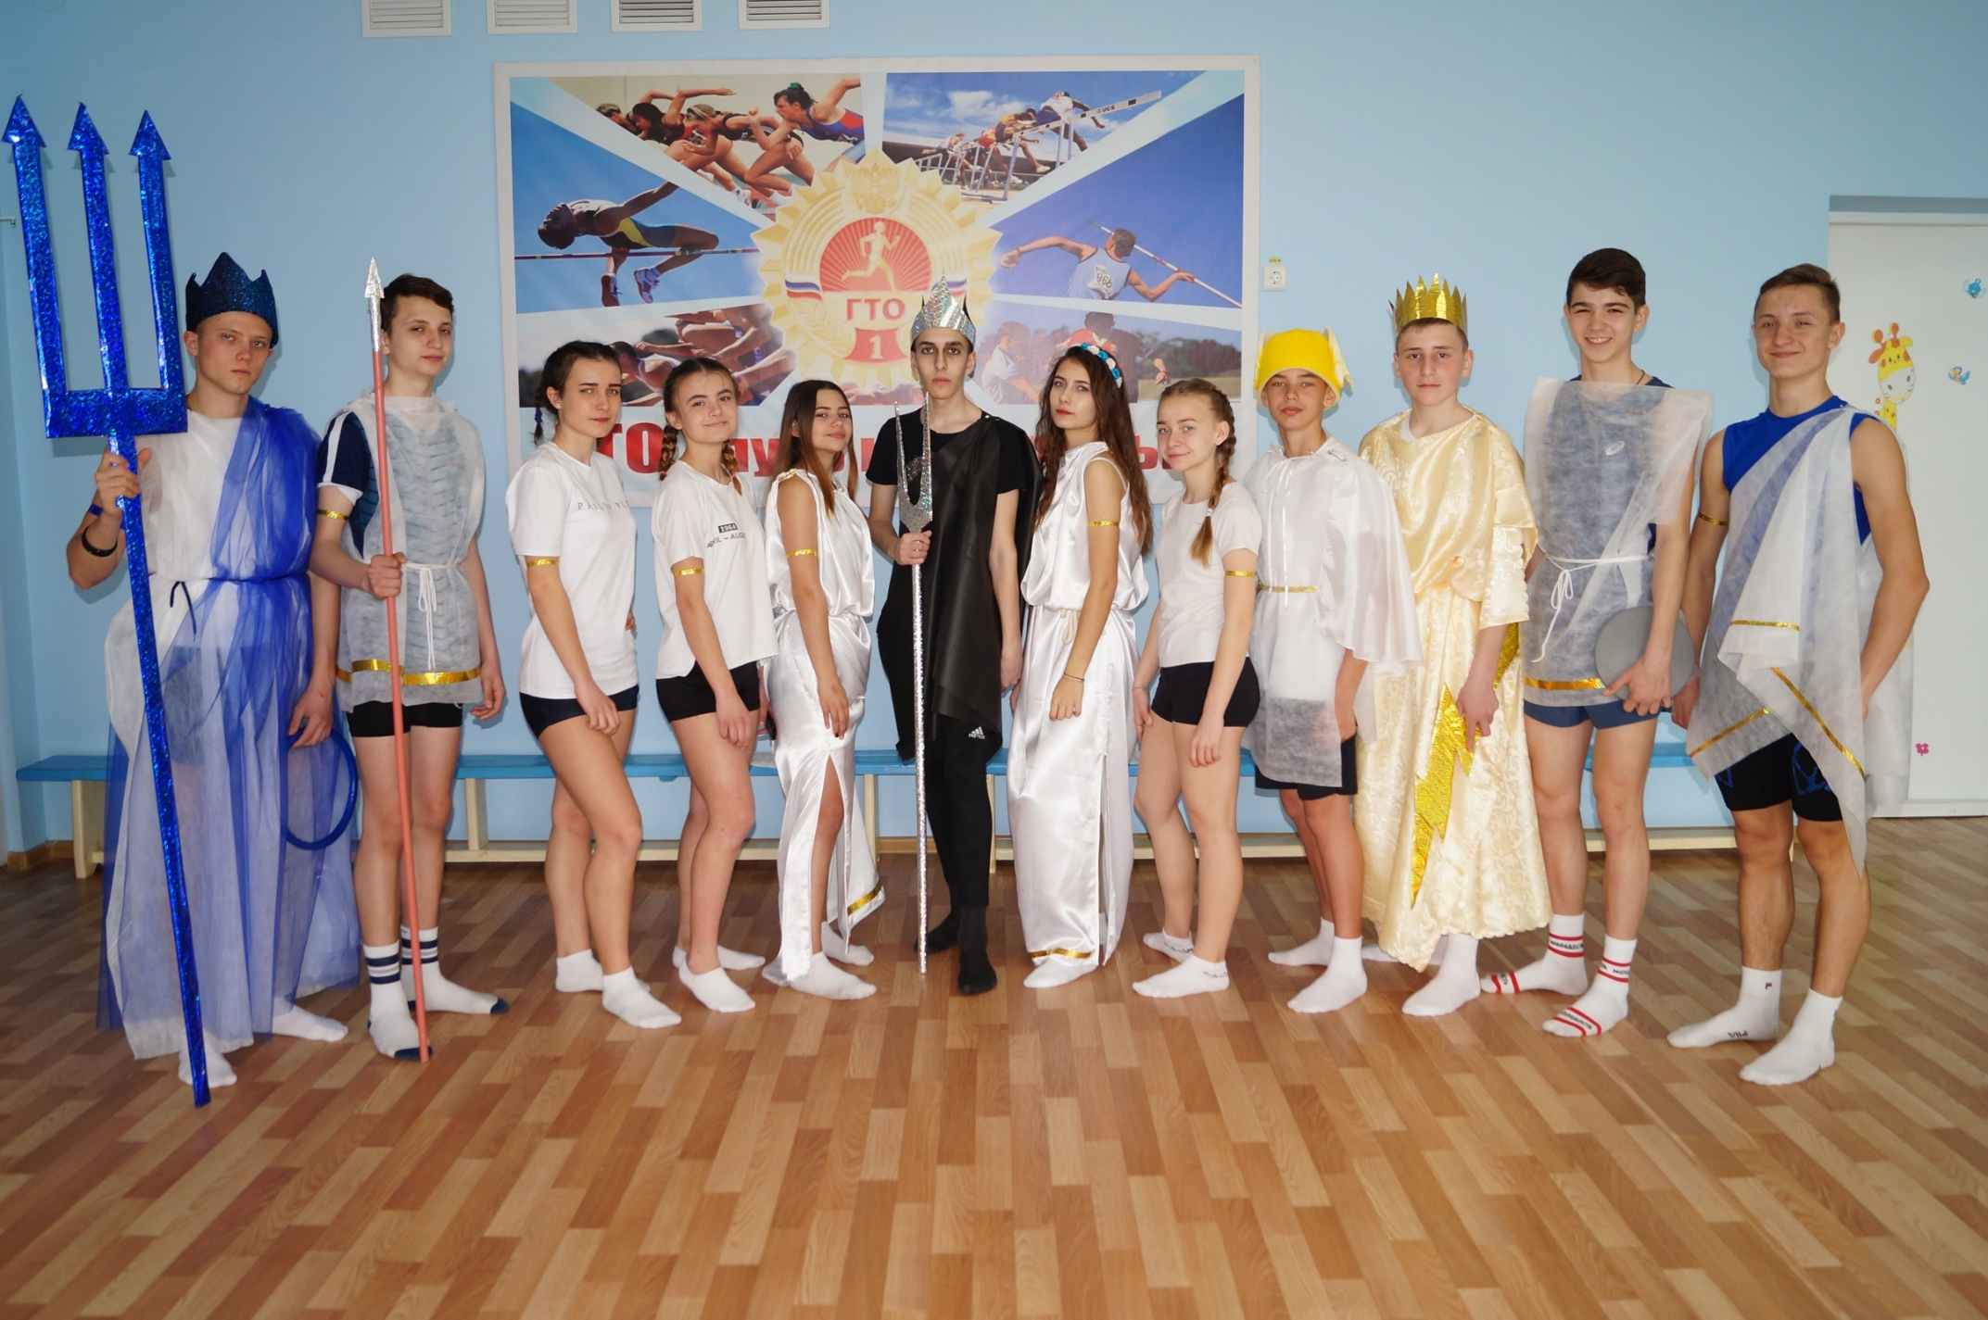
Участвуют в организации и проведении спортивных праздников для детей младшего возраста в учреждениях дошкольного образования

Slide 5
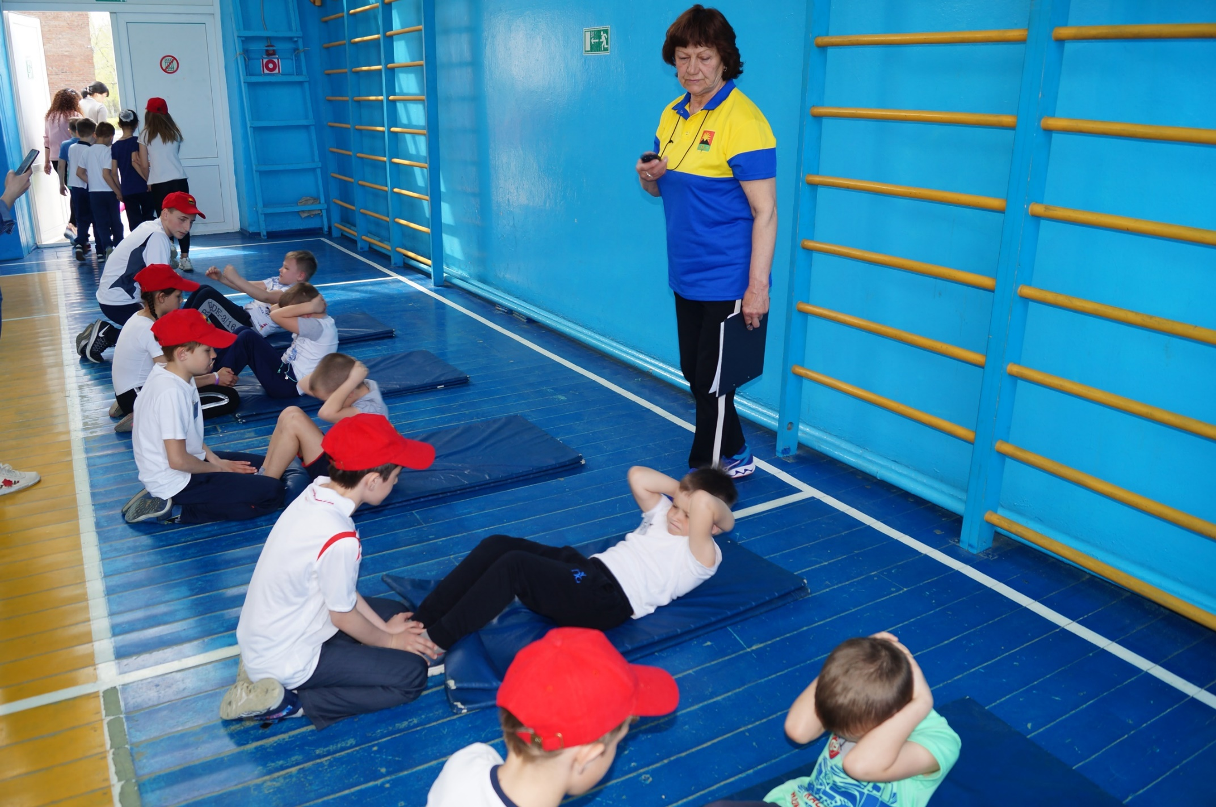
СПОРТИВНЫЕ ВОЛОНТЕРЫ АКТИВНО ПОМОГАЮТ ОРГАНИЗАТОРАМ ПРИ ПРОВЕДЕНИИ ГОРОДСКИХ ФЕСТИВАЛЕЙ И АКЦИЙ ПО ПРИЕМУ НОРМАТИВОВ (ТЕСТОВ) ВФСК ГТО

Slide 6
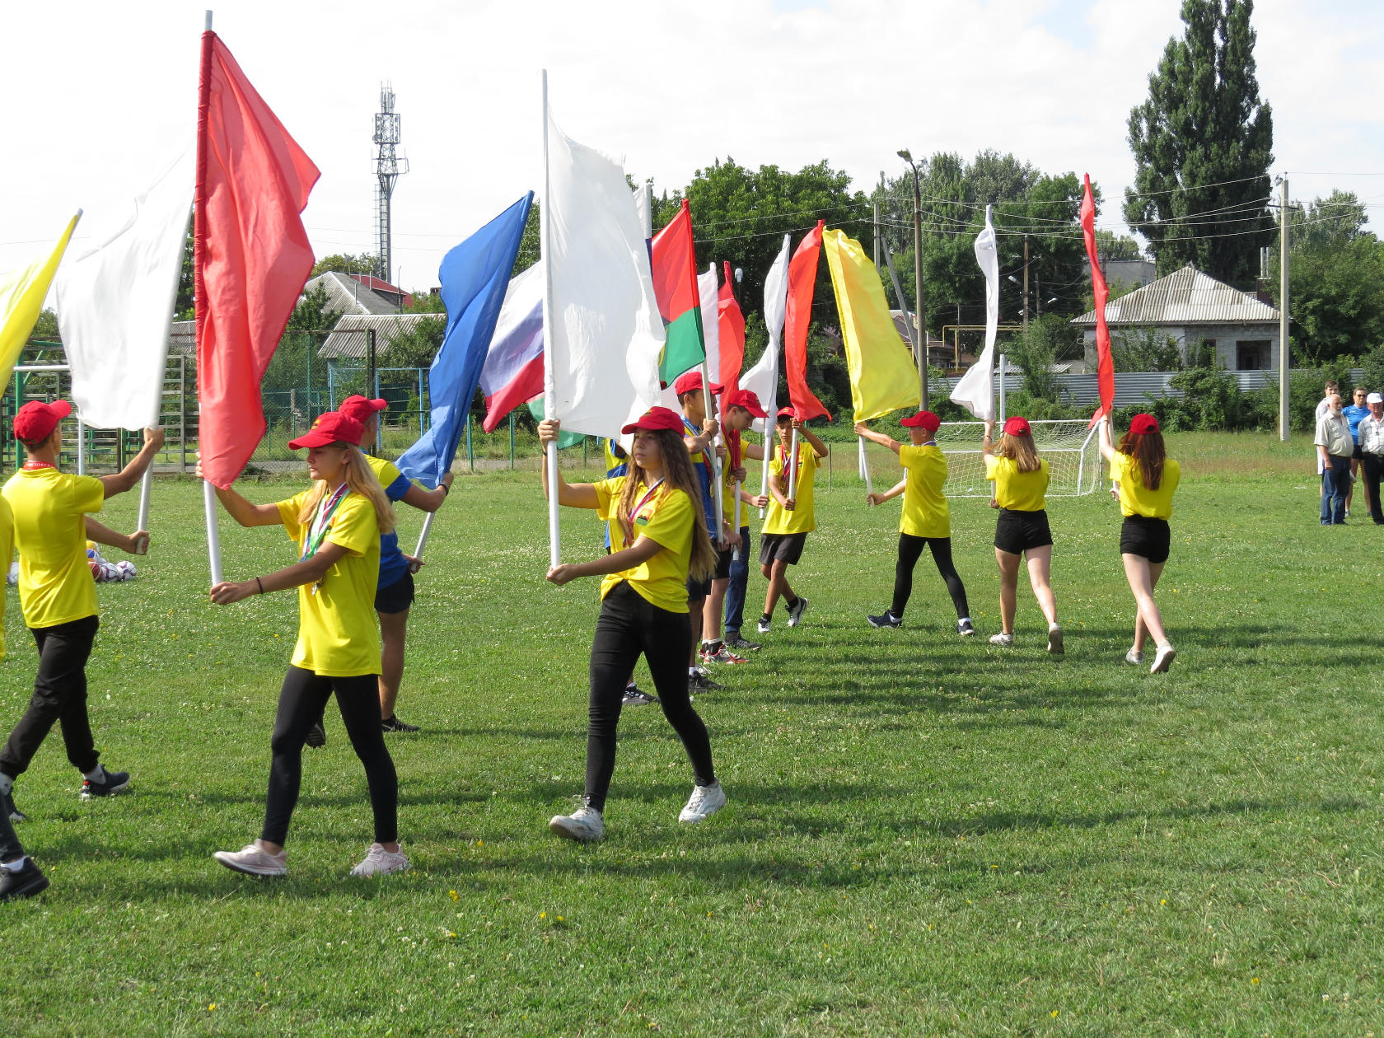
СПОРТИВНЫЕ ВОЛОНТЕРЫ УЧАСТВУЮТ В ЦЕРЕМОНИЯХ ОТКРЫТИЯ ГОРОДСКИХ СОРЕВНОВАНИЙ И ФЕСТИВАЛЕЙ ПО РАЗЛИЧНЫМ ВИДАМ СПОРТА, В ТОМ ЧИСЛЕ В ПРОВЕДЕНИИ ГЛАВНОГО ДЛЯ СПОРТСМЕНОВ ПРАЗДНИКА ДНЯ ФИЗКУЛЬТУРНИКА

Slide 7
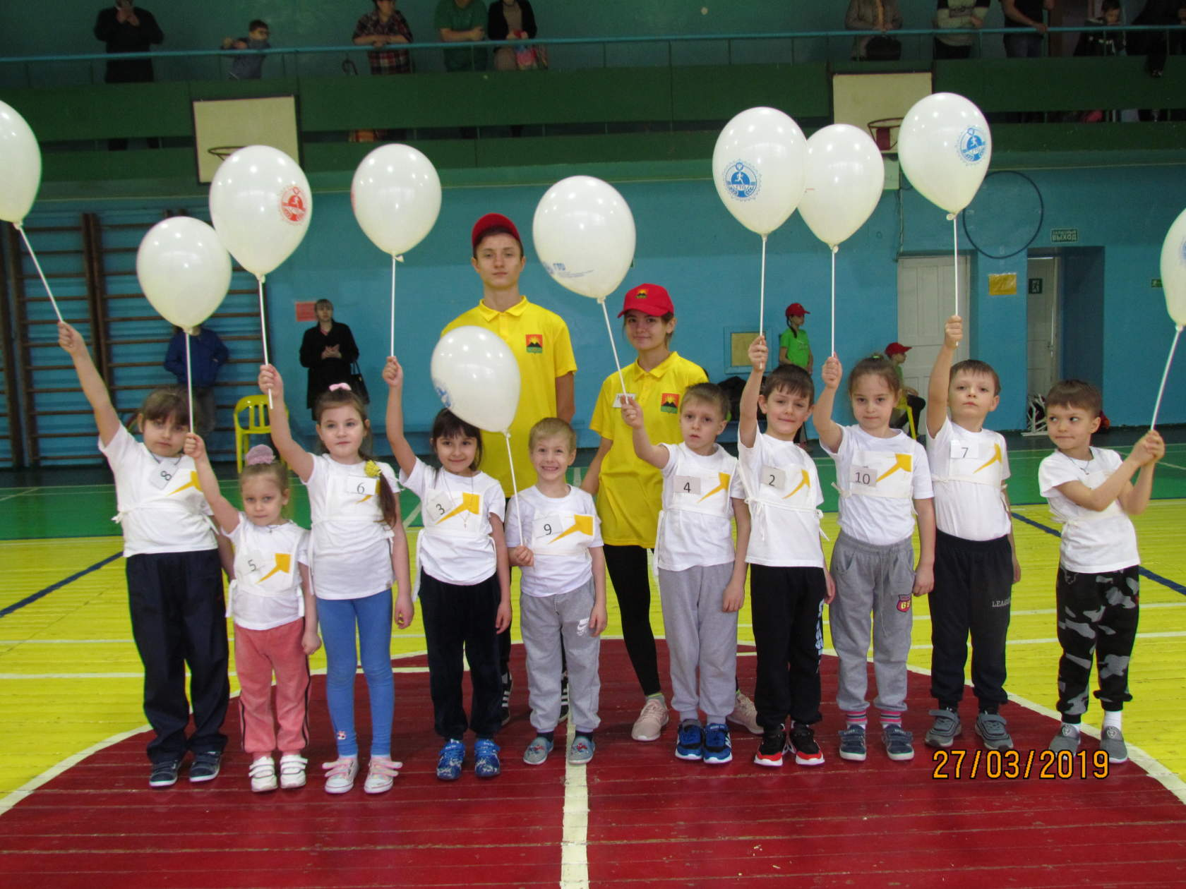
В функционал спортивных волонтеров входит встреча и сопровождение спортивных команд на соревнованиях

Slide 8
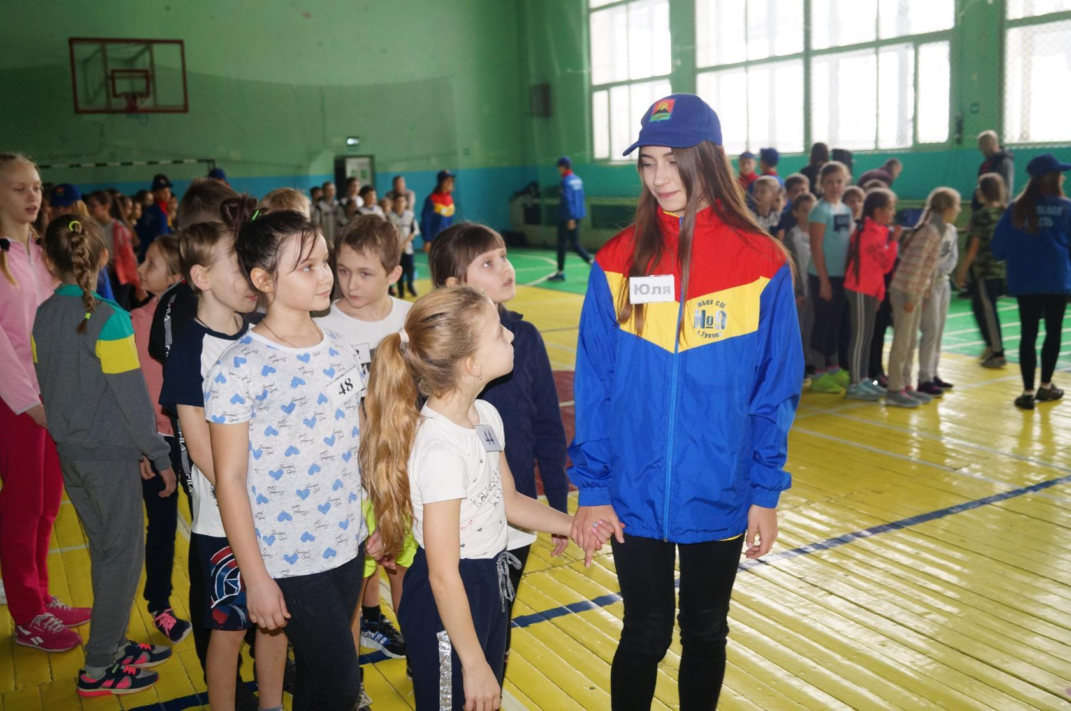
УЧАСТНИКАМ СОРЕВНОВАНИЙ МЛАДШИХ ВОЗРАСТНЫХ ГРУПП НРАВИТСЯ ОБЩЕНИЕ С ИХ СТАРШИМИ НАСТАВНИКАМИ, АКТИВНО ИДУТ НА КОНТАКТ. СПОРТИВНЫЕ ВОЛОНТЕРЫ ПОМОГАЮТ ИМ СПРАВИТСЯ С ВОЛНЕНИЕМ ПЕРЕД СТАРТОМ

Slide 9
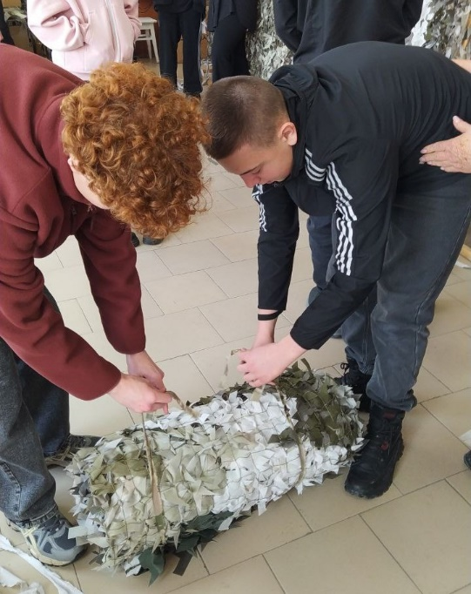
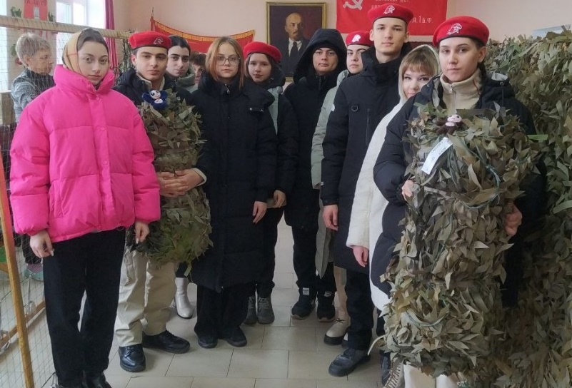
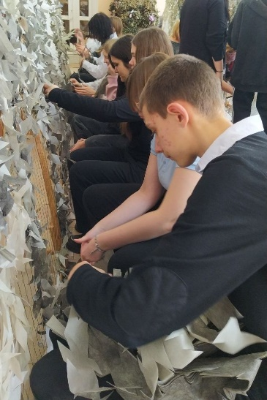
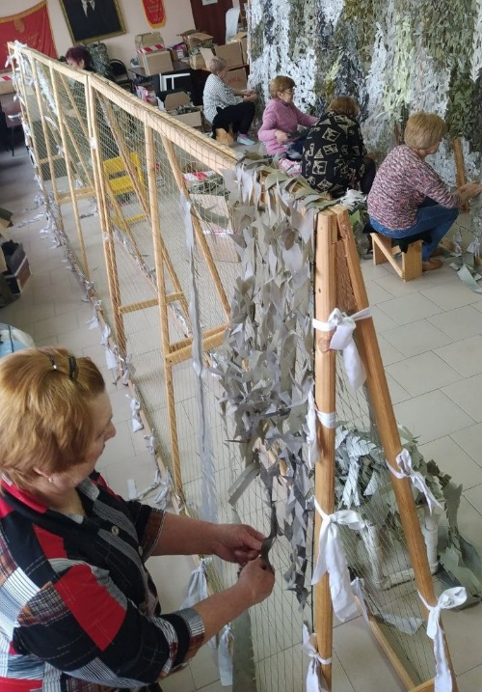
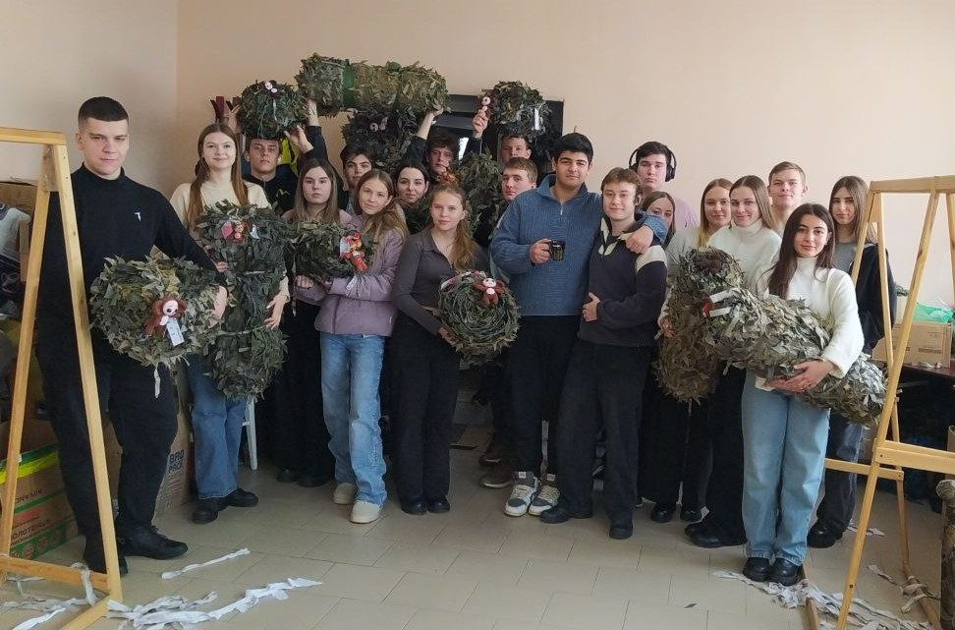
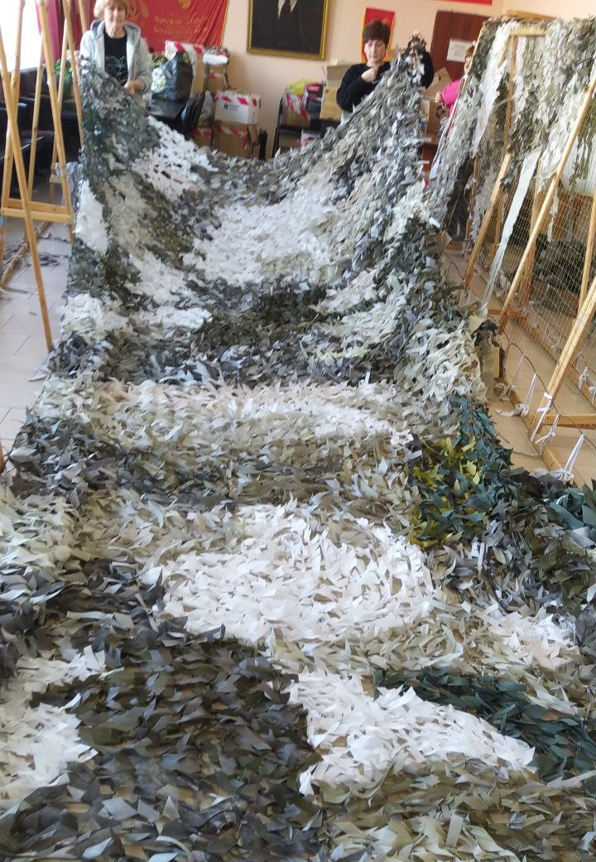
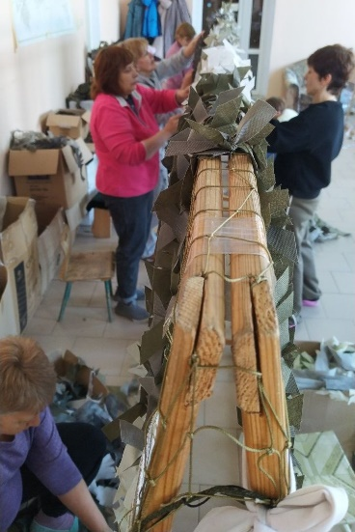
С ИЮЛЯ 2024 ГОДА СПОРТИВНЫЕ ВОЛОНТЕРЫ И ИХ РОДИТЕЛИ ВЕДУТ АКТИВНУЮ РАБОТУ ПО СБОРУ ГУМАНИТАРНОЙ ПОМОЩИ И ПЛЕТЕНИЮ МАСКИРОВОЧНЫХ СЕТЕЙ ДЛЯ УЧАСТНИКОВ СПЕЦИАЛЬНОЙ ВОЕННОЙ ОПЕРАЦИИ

